Slide 1
网站内容数据分析
益盟财经官网9月20号内容数据分析报告

Slide 2
内容指标分析报告
网站转换率
回访者比率
积极访问者比率
忠实访问者比率
忠实访问者指数
忠实访问者量
访问者参与指数
回弹率(所有页面)
回弹率(首页)
浏览用户比率
浏览用户指数
浏览用户量

Slide 3
网站访问流量统计
以上是截止17号的网站流量数据，上图可以看到框内的两个高点，这是由于网站内参页的统计代码没完善而丢失的浏览量；同时也反映了用户对内参页的关注度是非常高的。

Slide 4
网站转换率
反映用户在网站上相应的动作进行统计；例如用户注册、登录、抽奖、支付等行为动作；

Slide 5
回访者比率
衡量网站内容对访问者的吸引程度和网站的实用性，网站是否有令人感兴趣的内容使访问者再次回到你的网站；

Slide 6
积极访问者比率
衡量有多少访问者是对网站的内容高度的兴趣，所访问的页数超过多少页的有多少。圈内所标示访问页数在10页左右，由此可以说明网站已有一部分忠实用户数；

Slide 7
忠实访问者比率
指的是每个用户的二次访问平均回访时间

Slide 8
忠实访问者量
排名 | 访问时长 | 访问次数 | 所占比例
1 | 1-3分钟 | 3,057 | 47.34%
2 | 3-10分钟 | 1,071 | 16.59%
3 | 10分钟-30分钟 | 929 | 14.39%
4 | 10秒-29秒 | 440 | 6.81%
5 | 30秒-1分钟 | 396 | 6.13%
6 | 0-9秒 | 364 | 5.64%
7 | 30分钟-1小时 | 171 | 2.65%
8 | 1小时以上 | 21 | 0.33%
9 | 未知（单页面访问） | 8 | 0.12%
 | 当月汇总（9.1-9.17） | 6,457 | 100%
指的是每个长时间访问者的平均访问次数

Slide 9
访问者参与指数
这个指标是每个访问者的平均访问时长，代表着部分访问者的多次访问的趋势。

Slide 10
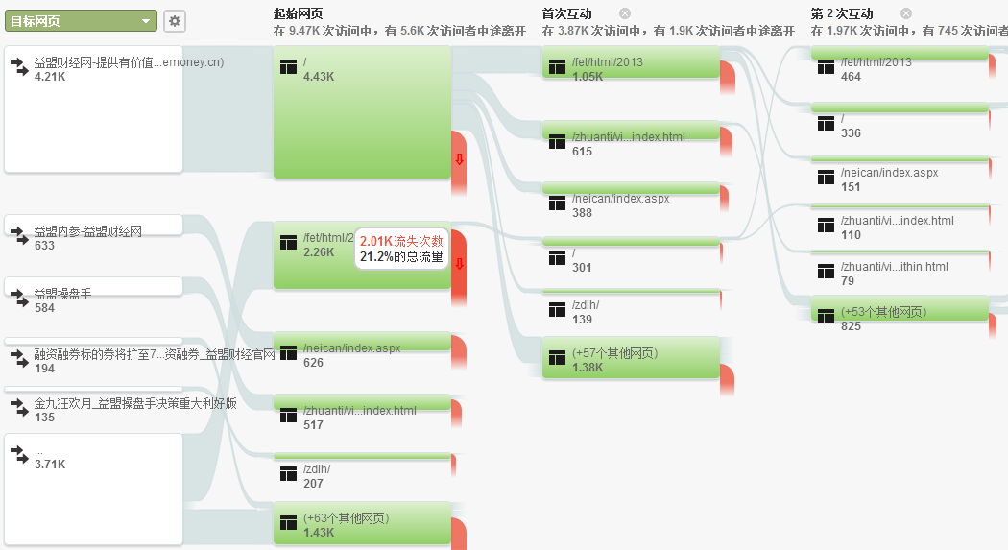
回弹率(所有页面)
这个指标目前可以通过谷歌访问者流查看或者链接点击图查看，因为流量就是从这些页面产生的，可以帮助策划对网站的导航或布局设计进行架构设计时，尤其要关注的数据。

Slide 11

回弹率(首页)
回弹率是指用户通过首页从而转化进入页面，从而分析出用户对首页的哪些内容感兴趣；目前首页可以借助访问者流和热点图、链接点击图来进行直观观察，无需对单独链接进行计算哪个文章、哪个广告或者哪些版块受关注。（仅对首页和专题页）

Slide 12
浏览用户比率/浏览用户指数
访问时长 | 浏览量(PV) | 总浏览量(PV) | 浏览用户量比率
0-9秒 | 364 | 18839 | 1.93%
10秒-29秒 | 440 |  | 2.34%
30秒-1分钟 | 396 |  | 2.10%
1-3分钟 | 3,057 |  | 16.23%
3-10分钟 | 1,071 |  | 5.69%
10分钟-30分钟 | 929 |  | 4.93%
30分钟-1小时 | 171 |  | 0.91%
1小时以上 | 21 |  | 0.11%
未知 | 8 |  | 0.04%
指用户在对网站或者页面的兴趣度，访问时长若下降，浏览量过高哪么
就要需要进行对网站或者专题进行调整。

Slide 13
浏览用户量
访问时长 | 浏览量(PV) | 总浏览量(PV) | 浏览用户量比率
0-9秒 | 364 | 18839 | 1.93%
10秒-29秒 | 440 |  | 2.34%
30秒-1分钟 | 396 |  | 2.10%
1-3分钟 | 3,057 |  | 16.23%
3-10分钟 | 1,071 |  | 5.69%
10分钟-30分钟 | 929 |  | 4.93%
30分钟-1小时 | 171 |  | 0.91%
1小时以上 | 21 |  | 0.11%
未知 | 8 |  | 0.04%
衡量用户在访问页面不同时长的浏览量比率，此分析多用于广告投放专题分析。

Slide 14
Thank you！

